Slide 1
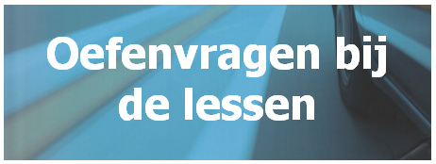
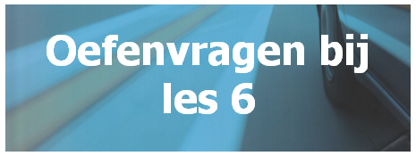
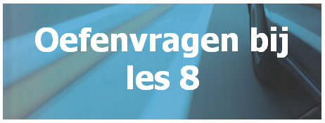
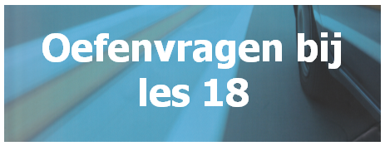
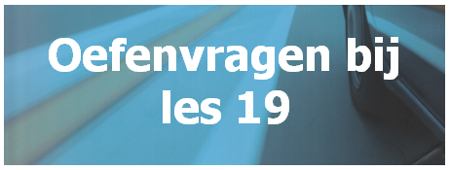
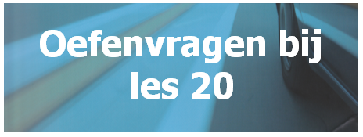
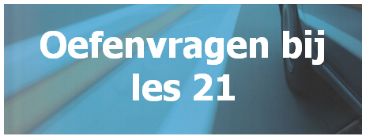
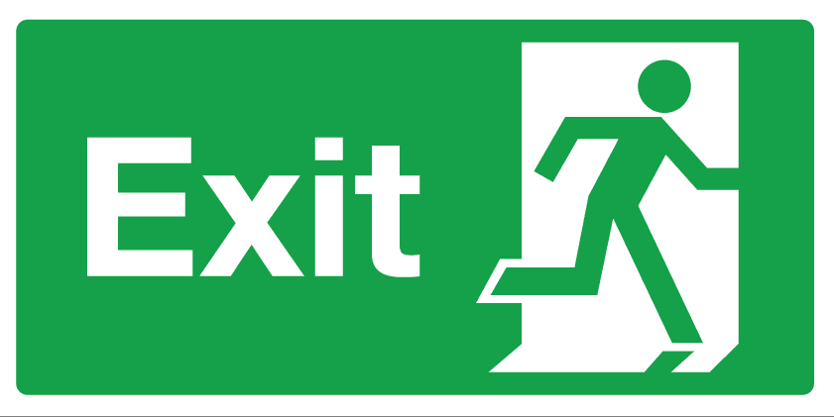
Klik op de gewenste opdracht
Vervolg van de oefenvragen

Slide 2
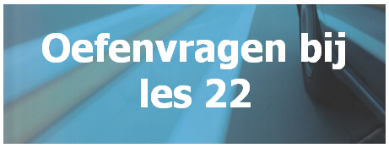
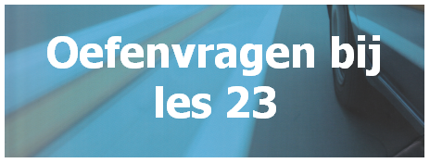
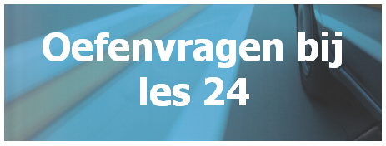
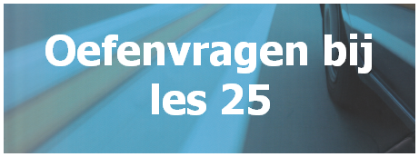
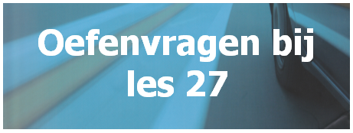
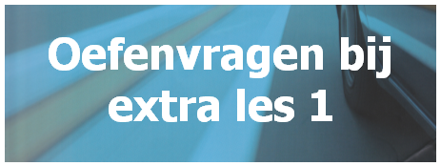
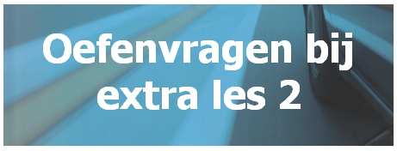
Klik op de gewenste opdracht

Slide 3
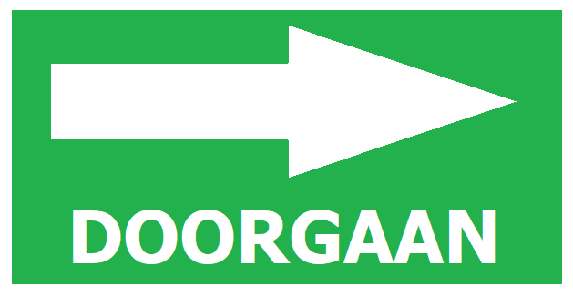

Slide 4
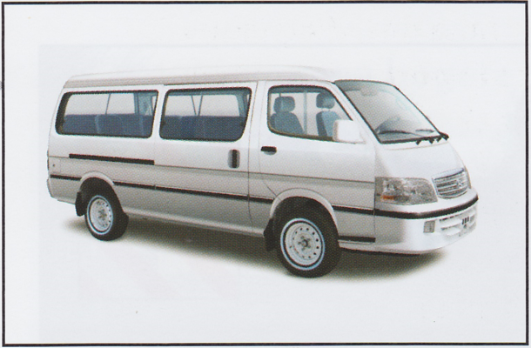
1.
Hoeveel passagiers
kunnen in een minibus plaatsnemen,
de bestuurder niet meegeteld?
A Maximaal 6 passagiers
B Maximaal 7 passagiers
C Maximaal 8 passagiers

Slide 5
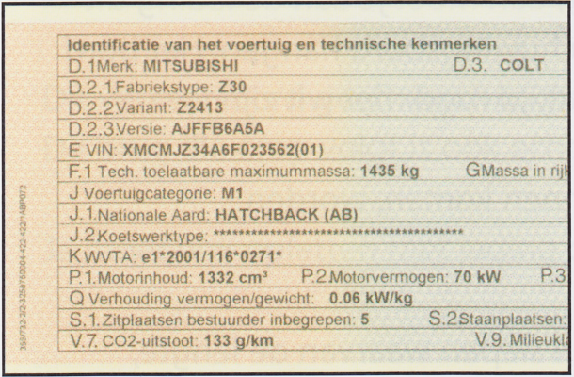
2.
Hoeveel is de Maximaal Toegelaten Massa van een personenauto?
A 1.435 kg
B 3.500 kg
C 4.100 kg

Slide 6
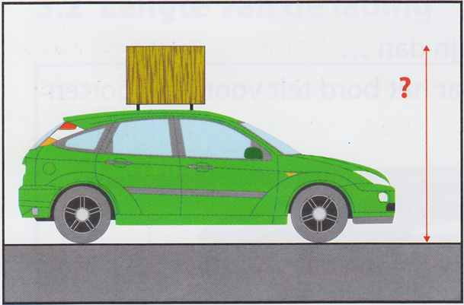
3.
Hoe hoog mag een auto met lading maximaal zijn?
A 3,5 meter
B 4,0 meter
C 5,5 meter

Slide 7
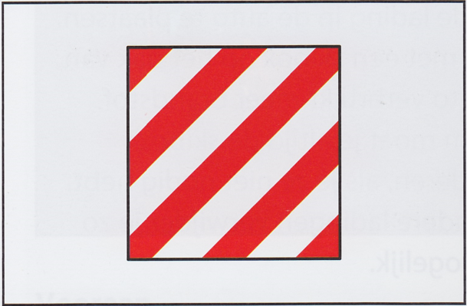
4.
Dit bord moet je achter aan de lading hangen, zodra die lading verder uitsteekt dan
A 1 meter
B 2 meter
C 3 meter

Slide 8
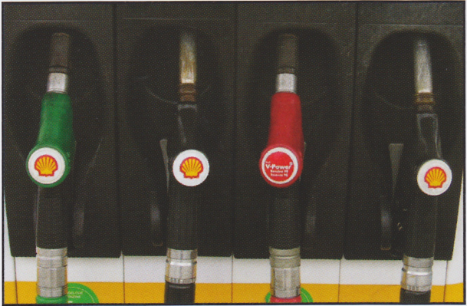
5.
Een auto gebruikt het meest brandstof als je fietsen vervoert
A achteraan op de auto
B boven op de auto
C in de koffer

Slide 9
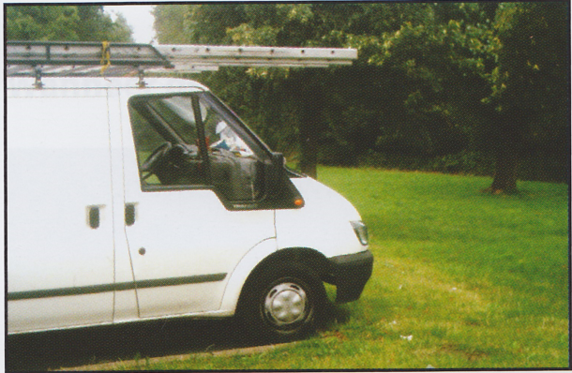
6.
Hoever mag de lading langs de voorkant voorbij de bumper uitsteken?
A niets
B 1 meter
C 3 meter

Slide 10
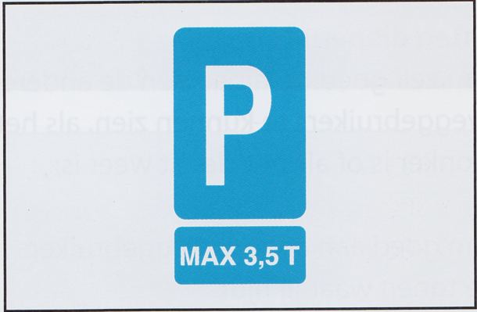
7.
Mag een personenauto voorbij dit bord parkeren?
A ja
B neen
C neen, alleen een lichte
vrachtauto

Slide 11
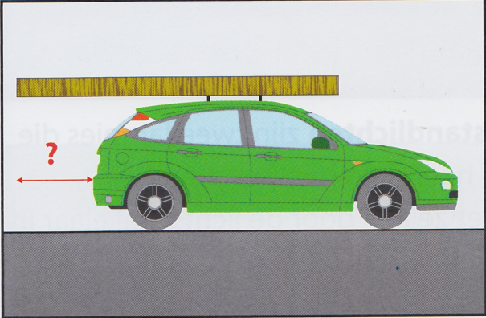
8.
Hoever mag de lading achter een auto uitsteken, als je geen waarschuwings-bord aan de lading hangt?
A maximaal 0,5 meter
B maximaal 1 meter
C maximaal 3 meter

Slide 12
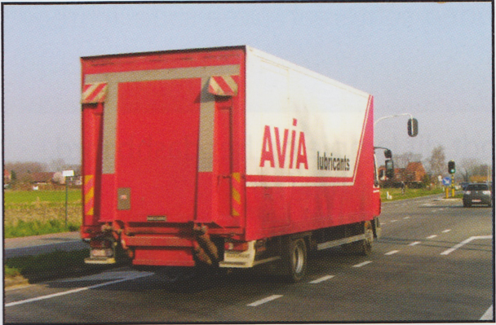
9.
Mag je een vrachtwagen besturen als je een rijbewijs B hebt?
A ja
B neen

Slide 13
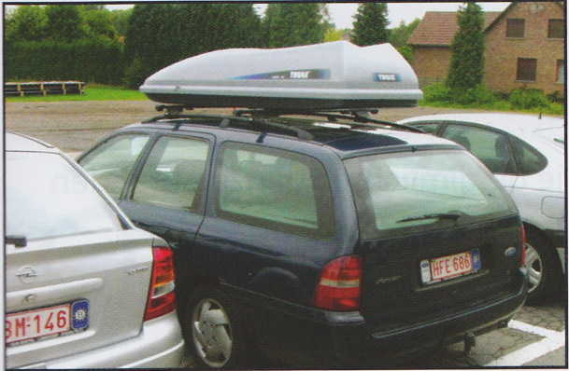
10.
Verbruikt een auto meer brandstof als hij rijdt met een skibox bovenop?
A ja
B neen
C alleen als het hard
waait

Slide 15
1.
Hoeveel passagiers
kunnen in een minibus plaatsnemen,
de bestuurder niet meegeteld?
A Maximaal 6 passagiers
B Maximaal 7 passagiers
C Maximaal 8 passagiers

Slide 16
2.
Hoeveel is de Maximaal Toegelaten Massa van een personenauto?
A 1.435 kg
B 3.500 kg
C 4.100 kg

Slide 17
3.
Hoe hoog mag een auto met lading maximaal zijn?
A 3,5 meter
B 4,0 meter
C 5,5 meter

Slide 18
4.
Dit bord moet je achter aan de lading hangen, zodra die lading verder uitsteekt dan
A 1 meter
B 2 meter
C 3 meter

Slide 19
5.
Een auto gebruikt het meest brandstof als je fietsen vervoert
A achteraan op de auto
B boven op de auto
C in de koffer

Slide 20
6.
Hoever mag de lading langs de voorkant voorbij de bumper uitsteken?
A niets
B 1 meter
C 3 meter

Slide 21
7.
Mag een personenauto voorbij dit bord parkeren?
A ja
B neen
C neen, alleen een lichte
vrachtauto

Slide 22
8.
Hoever mag de lading achter een auto uitsteken, als je geen waarschuwings-bord aan de lading hangt?
A maximaal 0,5 meter
B maximaal 1 meter
C maximaal 3 meter

Slide 23
9.
Mag je een vrachtwagen besturen als je een rijbewijs B hebt?
A ja
B neen

Slide 24
10.
Verbruikt een auto meer brandstof als hij rijdt met een skibox bovenop?
A ja
B neen
C alleen als het hard
waait

Slide 26
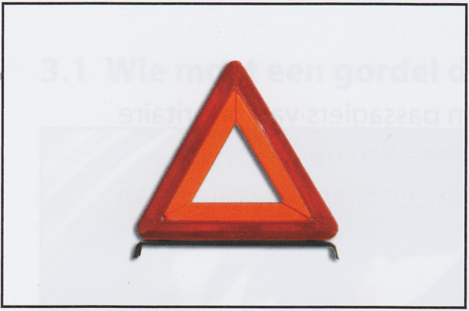
1.
Op hoeveel meter voor het voertuig plaats je op gewone wegen een gevarendriehoek?
A 30 meter
B 50 meter
C 100 meter

Slide 27
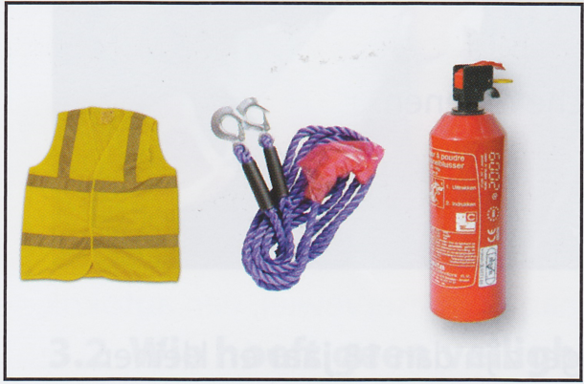
2.
Wat moet in de auto aanwezig zijn?
A een veiligheidsvestje en een trekkabel
B een trekkabel en een brandblustoestel
C een brandblustoestel en een veiligheidsvestje

Slide 28
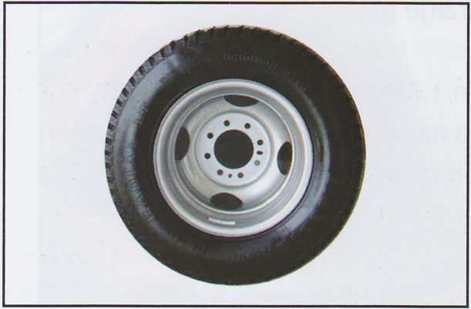
3.
Mag je met een auto rijden als je geen reservewiel bij je hebt?
A ja
B neen
C ja, maar je kunt een
boete krijgen

Slide 29
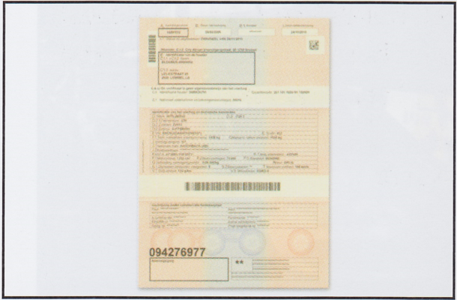
4.
Uit angst voor diefstal heb je enkel kopieën van de documenten in de auto liggen?
A Dat mag en is heel
verstandig
B Dat mag niet, je moet
de originele
documenten bij je
hebben

Slide 30
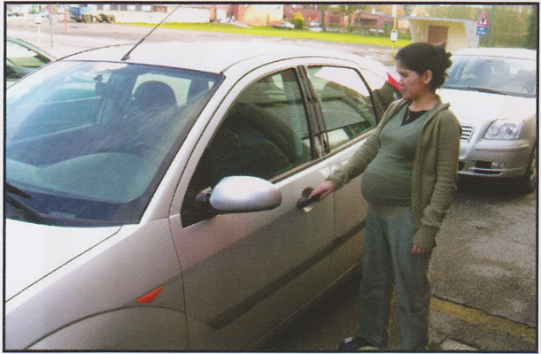
5.
Wanneer hoeft een zwangere vrouw geen autogordel te dragen?
A Ze hoeft dit nooit
B Als zij achteruitrijdt
C Als ze met een taxi rijdt

Slide 31
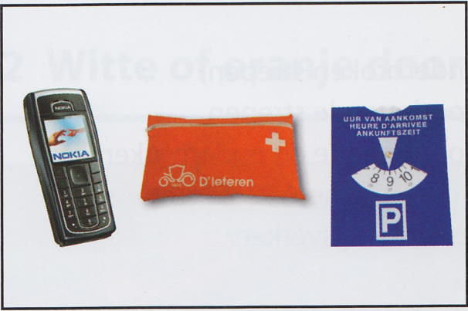
6.
Wat moet in de auto aanwezig zijn?
A een kit om handsfree te
bellen
B een verbandetui
C een parkeerschijf

Slide 32
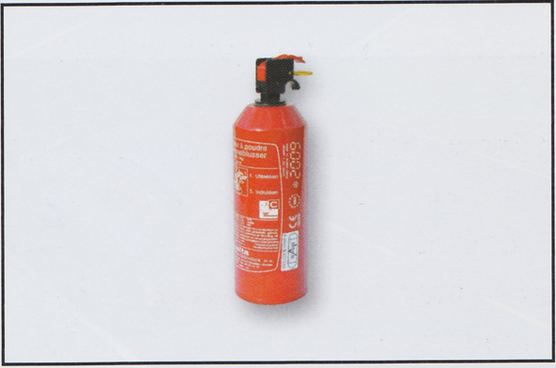
7.
Hoelang blijft een brandblustoestel geldig?
A Twee jaar
B Tot de dag van de
vervaldatum
C Altijd

Slide 33
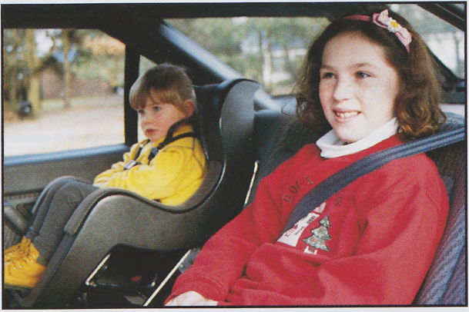
8.
Mieke is 8 jaar oud en 1,40 meter groot.
A Ze moet in een speciaal
kinderzitje plaatsnemen
B Ze mag in een speciaal
kinderzitje plaatsnemen
C Ze mag niet in een
speciaal kinderzitje
plaatsnemen

Slide 34
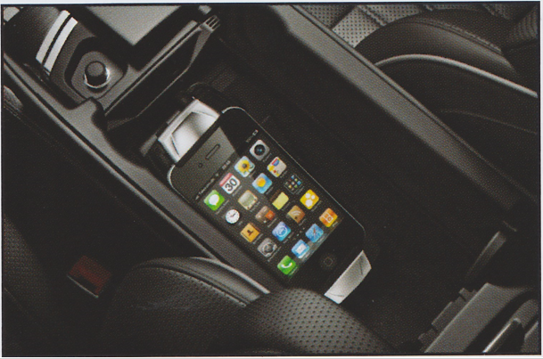
9.
Als je een handsfree telefoonkit hebt, word je als bestuurder dan nog altijd afgeleid tijdens het bellen?
A ja
B neen

Slide 35
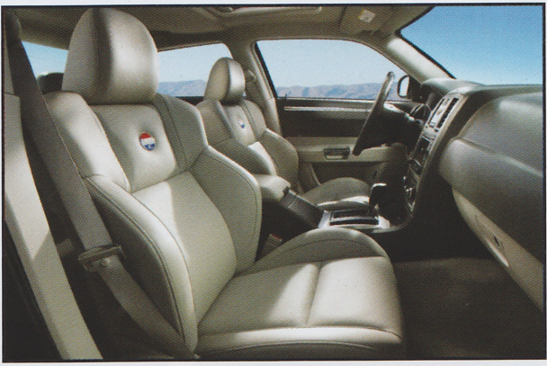
10.
Hoe breed moet de zitruimte van een bestuurder zijn?
A 35 cm
B 45 cm
C 55 cm

Slide 37
1.
Op hoeveel meter voor het voertuig plaats je op gewone wegen een gevarendriehoek?
A 30 meter
B 50 meter
C 100 meter

Slide 38
2.
Wat moet in de auto aanwezig zijn?
A een veiligheidsvestje en een trekkabel
B een trekkabel en een brandblustoestel
C een brandblustoestel en een veiligheidsvestje

Slide 39
3.
Mag je met een auto rijden als je geen reservewiel bij je hebt?
A ja
B neen
C ja, maar je kunt een
boete krijgen

Slide 40
4.
Uit angst voor diefstal heb je enkel kopieën van de documenten in de auto liggen?
A Dat mag en is heel
verstandig
B Dat mag niet, je moet
de originele
documenten bij je
hebben

Slide 41
5.
Wanneer hoeft een zwangere vrouw geen autogordel te dragen?
A Ze hoeft dit nooit
B Als zij achteruitrijdt
C Als ze met een taxi rijdt

Slide 42
6.
Wat moet in de auto aanwezig zijn?
A een kit om handsfree te
bellen
B een verbandetui
C een parkeerschijf

Slide 43
7.
Hoelang blijft een brandblustoestel geldig?
A Twee jaar
B Tot de dag van de
vervaldatum
C Altijd

Slide 44
8.
Mieke is 8 jaar oud en 1,40 meter groot.
A Ze moet in een speciaal
kinderzitje plaatsnemen
B Ze mag in een speciaal
kinderzitje plaatsnemen
C Ze mag niet in een
speciaal kinderzitje
plaatsnemen

Slide 45
9.
Als je een handsfree telefoonkit hebt, word je als bestuurder dan nog altijd afgeleid tijdens het bellen?
A ja
B neen

Slide 46
10.
Hoe breed moet de zitruimte van een bestuurder zijn?
A 35 cm
B 45 cm
C 55 cm

Slide 48
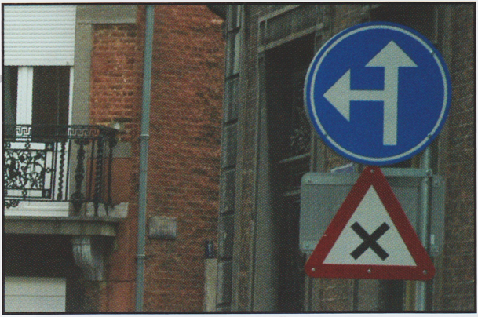
1.
Wat betekent het blauwe bord?
A Eenrichtingsverkeer
B Verboden richtingen
C Verplichte richtingen

Slide 49
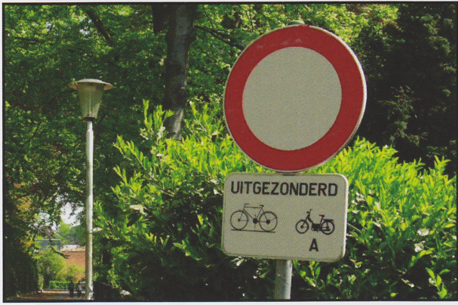
2.
Mag je met een personenauto voorbij dit bord rijden?
A Ja
B Neen
C Ja, maar alleen als ik
in deze straat woon

Slide 50
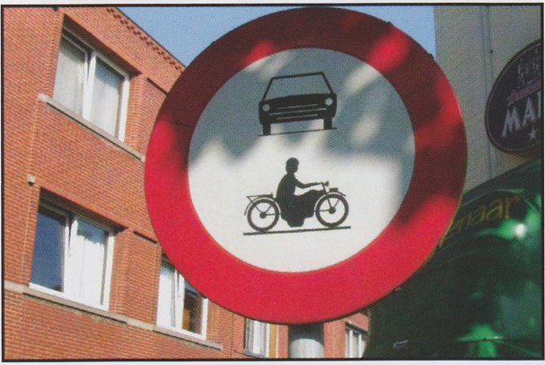
3.
Mag je met een personenauto voorbij dit bord rijden?
A Ja
B Neen
C Ja, maar alleen als ik
in deze straat woon

Slide 51
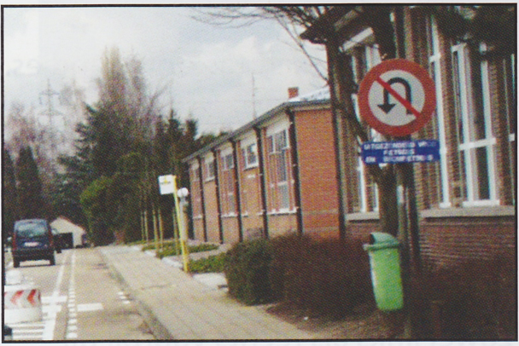
4.
Waar geldt dit verkeersbord?
A Op het volgende
kruispunt
B Tot aan het volgende
kruispunt
C Vanaf het bord tot op
het volgende
kruispunt

Slide 52
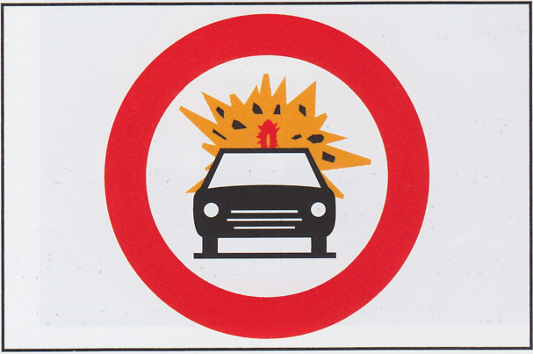
5.
Je auto gebruikt gas als brandstof.
Mag je voorbij dit
verkeersbord rijden?
A Neen
B Ja
C Ja, als je overschakelt
op benzine

Slide 53
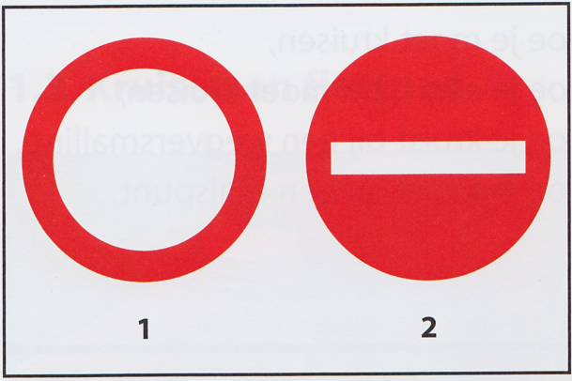
6.
Welk bord verbiedt de toegang in beide richtingen?
A Het eerste bord
B Het tweede bord
C Zowel het eerste als
het tweede bord

Slide 54
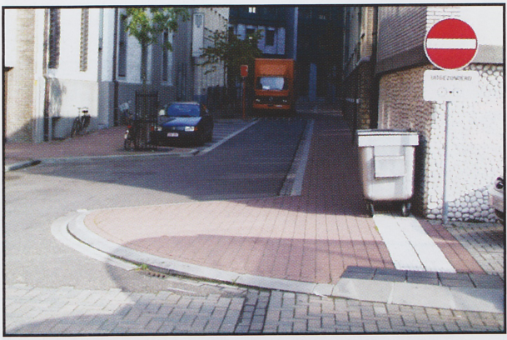
7.
Mag je deze straat inrijden?
A Ja
B Ja, als ik in die straat
woon
C Neen

Slide 55
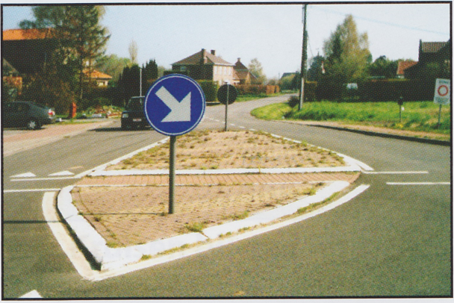
8.
Op deze afbeelding zie je
een rotonde.
A Juist
B Niet juist

Slide 56
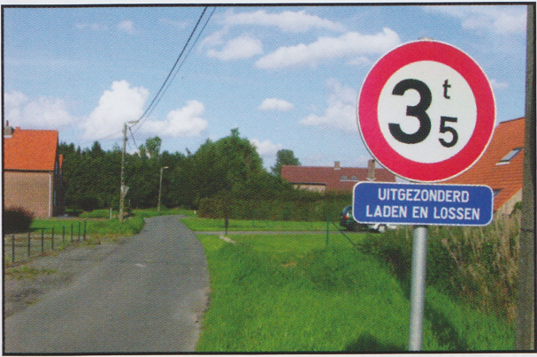
9.
Je mag met een personen-auto alleen deze straat inrijden om goederen te laden of te lossen.
A Juist
B Niet juist

Slide 57
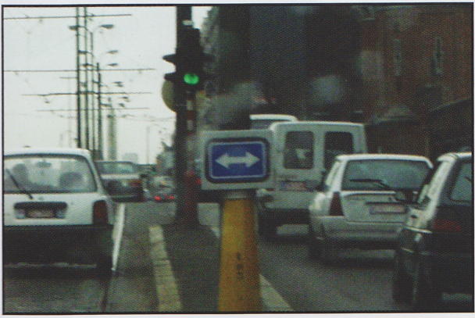
10.
Wat betekent dit bord?
A Ik nader een kruispunt
B Ik mag langs links of
langs rechts voorbij de
zuil rijden
C Voorrang verlenen aan
bestuurders die van
links of rechts komen

Slide 59
1.
Wat betekent het blauwe bord?
A Eenrichtingsverkeer
B Verboden richtingen
C Verplichte richtingen

Slide 60
2.
Mag je met een personenauto voorbij dit bord rijden?
A Ja
B Neen
C Ja, maar alleen als ik
in deze straat woon

Slide 61
3.
Mag je met een personenauto voorbij dit bord rijden?
A Ja
B Neen
C Ja, maar alleen als ik
in deze straat woon

Slide 62
4.
Waar geldt dit verkeersbord?
A Op het volgende
kruispunt
B Tot aan het volgende
kruispunt
C Vanaf het bord tot op
het volgende
kruispunt

Slide 63
5.
Je auto gebruikt gas als brandstof.
Mag je voorbij dit
verkeersbord rijden?
A Neen
B Ja
C Ja, als je overschakelt
op benzine

Slide 64
6.
Welk bord verbiedt de toegang in beide richtingen?
A Het eerste bord
B Het tweede bord
C Zowel het eerste als
het tweede bord

Slide 65
7.
Mag je deze straat inrijden?
A Ja
B Ja, als ik in die straat
woon
C Neen

Slide 66
8.
Op deze afbeelding zie je
een rotonde.
A Juist
B Niet juist

Slide 67
9.
Je mag met een personen-auto alleen deze straat inrijden om goederen te laden of te lossen.
A Juist
B Niet juist

Slide 68
10.
Wat betekent dit bord?
A Ik nader een kruispunt
B Ik mag langs links of
langs rechts voorbij de
zuil rijden
C Voorrang verlenen aan
bestuurders die van
links of rechts komen

Slide 70
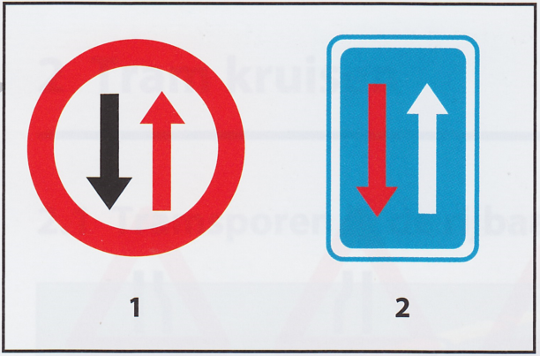
1.
Welke bestuurder mag als eerste voorbij het bord rijden?
A De bestuurder die
bord 1 ziet staan
B De bestuurder die
bord 2 ziet staan

Slide 71
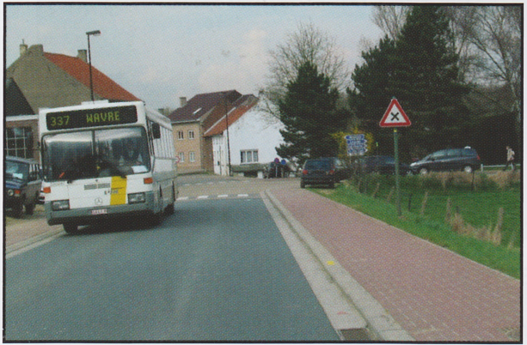
2.
Mag je een klein beetje over het fietspad rijden om gemakkelijker te kruisen?
A Ja
B Neen
C Ja, maar alleen als er
geen fietsers op rijden

Slide 72
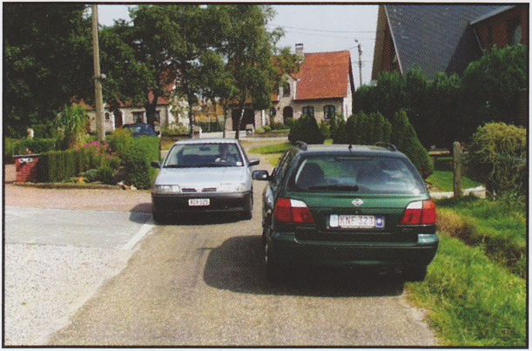
3.
Mag de groene auto over de grasberm rijden om gemakkelijker te kruisen?
A Ja
B Neen

Slide 73
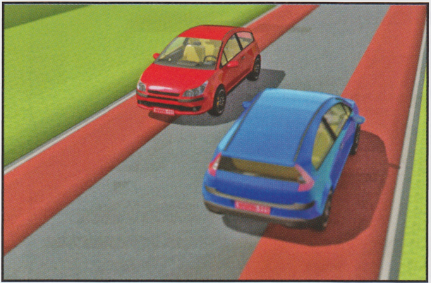
4.
Mogen de auto’s over de fietssuggestiestroken rijden?
A Ja, dat moeten ze
B Neen, dat mag niet
C Ja, maar alleen om te
kruisen

Slide 74
5.
Moet je de bromfietser voorrang verlenen?
A Ja
B Neen
C Bromfietsers hebben
altijd voorrang

Slide 75
6.
Kruisen deze auto’s op de juiste manier?
A Ja
B Neen

Slide 76
7.
Moet je de bestuurder van de witte vrachtwagen eerst laten voorbijrijden?
A Ja
B Neen

Slide 77
8.
Wie heeft voorrang?
A De rode auto
B De blauwe auto
C Geen van beiden

Slide 78
9.
Wie mag eerst verder rijden?
A De zwarte auto
B Ik
C Wie het snelst rijdt

Slide 79
10.
Da auto voor je heeft autopech.
Mag je over de bijzondere overrijdbare bedding rijden?
A Ja
B Neen

Slide 81
1.
Welke bestuurder mag als eerste voorbij het bord rijden?
A De bestuurder die
bord 1 ziet staan
B De bestuurder die
bord 2 ziet staan

Slide 82
2.
Mag je een klein beetje over het fietspad rijden om gemakkelijker te kruisen?
A Ja
B Neen
C Ja, maar alleen als er
geen fietsers op rijden

Slide 83
3.
Mag de groene auto over de grasberm rijden om gemakkelijker te kruisen?
A Ja
B Neen

Slide 84
4.
Mogen de auto’s over de fietssuggestiestroken rijden?
A Ja, dat moeten ze
B Neen, dat mag niet
C Ja, maar alleen om te
kruisen

Slide 85
5.
Moet je de bromfietser voorrang verlenen?
A Ja
B Neen
C Bromfietsers hebben
altijd voorrang

Slide 86
6.
Kruisen deze auto’s op de juiste manier?
A Ja
B Neen

Slide 87
7.
Moet je de bestuurder van de witte vrachtwagen eerst laten voorbijrijden?
A Ja
B Neen

Slide 88
8.
Wie heeft voorrang?
A De rode auto
B De blauwe auto
C Geen van beiden

Slide 89
9.
Wie mag eerst verder rijden?
A De zwarte auto
B Ik
C Wie het snelst rijdt

Slide 90
10.
Da auto voor je heeft autopech.
Mag je over de bijzondere overrijdbare bedding rijden?
A Ja
B Neen

Slide 92
1.
Mag je de auto links inhalen?
A Ja
B Neen

Slide 93
2.
Mag je deze vrachtauto links inhalen?
A Ja
B Neen

Slide 94
3.
Je mag de rode auto
A links inhalen
B niet links inhalen
C alleen rechts inhalen

Slide 95
4.
De groene auto rijdt op deze autosnelweg 120 km/u.
Mag je de groene auto links inhalen?
A Ja
B Ja, als ik zelf niet word
ingehaald
C Neen

Slide 96
5.
Deze auto blijft op de middelste rijstrook rijden.
Hoe moet je hem inhalen?
A Via de rechtse rijstrook
B Via de linkse rijstrook
C Via de rechtse of linkse
rijstrook

Slide 97
6.
Mag je voorbij dit bord een motorfiets links inhalen?
A Ja
B Neen
C Neen, maar wel een
bromfiets met twee
wielen

Slide 98
7.
Mag de witte auto de vrachtauto links inhalen?
A Ja
B Neen

Slide 99
8.
Mag je voorbij dit bord een auto links inhalen?
A Ja
B Neen

Slide 100
9.
Mag je de grijze auto rechts inhalen?
A Ja
B Neen

Slide 101
10.
De witte auto rijdt langzaam.
Mag je hem links inhalen?
A Ja
B Neen
C Ja, maar alleen als er
geen tram nadert

Slide 103
1.
Mag je de auto links inhalen?
A Ja
B Neen

Slide 104
2.
Mag je deze vrachtauto links inhalen?
A Ja
B Neen

Slide 105
3.
Je mag de rode auto
A links inhalen
B niet links inhalen
C alleen rechts inhalen

Slide 106
4.
De groene auto rijdt op deze autosnelweg 120 km/u.
Mag je de groene auto links inhalen?
A Ja
B Ja, als ik zelf niet word
ingehaald
C Neen

Slide 107
5.
Deze auto blijft op de middelste rijstrook rijden.
Hoe moet je hem inhalen?
A Via de rechtse rijstrook
B Via de linkse rijstrook
C Via de rechtse of linkse
rijstrook

Slide 108
6.
Mag je voorbij dit bord een motorfiets links inhalen?
A Ja
B Neen
C Neen, maar wel een
bromfiets met twee
wielen

Slide 109
7.
Mag de witte auto de vrachtauto links inhalen?
A Ja
B Neen

Slide 110
8.
Mag je voorbij dit bord een auto links inhalen?
A Ja
B Neen

Slide 111
9.
Mag je de grijze auto rechts inhalen?
A Ja
B Neen

Slide 112
10.
De witte auto rijdt langzaam.
Mag je hem links inhalen?
A Ja
B Neen
C Ja, maar alleen als er
geen tram nadert

Slide 114
1.
Je wilt richting Evere rijden. Mag je op die rijstrook sneller rijden dan de auto voor jou?
A Ja
B Neen

Slide 115
2.
Mag je de fietser links inhalen?
A Ja
B Neen
C Ja, als ik genoeg ruimte
tussen de fietser en de
auto bewaar

Slide 116
3.
Mag je de grijze auto links inhalen?
A Ja
B Neen
C Ja, als er geen voetganger is die wil
oversteken

Slide 117
4.
Je mag de graafmachine voor je
A links inhalen
B niet inhalen

Slide 118
5.
Je mag de auto voor je
A links inhalen
B niet links inhalen

Slide 119
6.
Je nadert een kruispunt waar dit bord staat.
Je mag een auto voor je
A links inhalen
B niet links inhalen

Slide 120
7.
Mag je hier de fietser links inhalen?
A Ja
B Neen

Slide 121
8.
Mag je een auto die vertraagt, links inhalen?
A Alleen bij bord 1
B Alleen bij bord 2
C Dit is bij beide borden
verboden

Slide 122
9.
De ambulance rijdt vrij traag.
Mag je hem links inhalen?
A Neen
B Ja
C Ja, alleen in de
bebouwde kom

Slide 123
10.
Mag je op deze overweg een auto die voor je rijdt, links inhalen?
A Ja, want er zijn lichten
B Neen, op een overweg
mag je nooit inhalen

Slide 125
1.
Je wilt richting Evere rijden. Mag je op die rijstrook sneller rijden dan de auto voor jou?
A Ja
B Neen

Slide 126
2.
Mag je de fietser links inhalen?
A Ja
B Neen
C Ja, als ik genoeg ruimte
tussen de fietser en de
auto bewaar

Slide 127
3.
Mag je de grijze auto links inhalen?
A Ja
B Neen
C Ja, als er geen voetganger is die wil
oversteken

Slide 128
4.
Je mag de graafmachine voor je
A links inhalen
B niet inhalen

Slide 129
5.
Je mag de auto voor je
A links inhalen
B niet links inhalen

Slide 130
6.
Je nadert een kruispunt waar dit bord staat.
Je mag een auto voor je
A links inhalen
B niet links inhalen

Slide 131
7.
Mag je hier de fietser links inhalen?
A Ja
B Neen

Slide 132
8.
Mag je een auto die vertraagt, links inhalen?
A Alleen bij bord 1
B Alleen bij bord 2
C Dit is bij beide borden
verboden

Slide 133
9.
De ambulance rijdt vrij traag.
Mag je hem links inhalen?
A Neen
B Ja
C Ja, alleen in de
bebouwde kom

Slide 134
10.
Mag je op deze overweg een auto die voor je rijdt, links inhalen?
A Ja, want er zijn lichten
B Neen, op een overweg
mag je nooit inhalen

Slide 136
1.
Dit bord betekent dat stilstaan en parkeren verboden zijn
A alleen op de rijbaan
B op de rijbaan en de
berm
C alleen op de berm

Slide 137
2.
Deze auto mag op die plaats
A niet parkeren,
maar wel stilstaan
B niet parkeren en
niet stilstaan
C niet stilstaan,
maar wel parkeren

Slide 138
3.
Bij welke pijl begint het verbod voorbij het bord?
A Pijl 1
B Pijl 2
C Pijl 3

Slide 139
4.
Waar mag je niet stilstaan of parkeren?
A Voorbij dit bord
B Tot aan dit bord

Slide 140
5.
Mijn auto staat geparkeerd juist voorbij de oversteekplaats.
A Dat mag
B Dat mag niet

Slide 141
6.
Hoe ver voor en voorbij een kruispunt mag je niet parkeren en stilstaan?
A Tot op 1 m
B Tot op 5 m
C Tot op 20 m

Slide 142
7.
Mag je net voor een verkeerslicht even stoppen om een passagier te laten uitstappen?
A Ja
B Neen
C Alleen als het licht op
rood staat

Slide 143
8.
Hoe ver voor een oversteekplaats mag je niet stilstaan en parkeren op de rijbaan?
A 20 m
B 10 m
C 5 m

Slide 144
9.
Je bent moe.
Mag je op de pechstrook even stoppen om je benen te strekken?
A Neen
B Ja
C Alleen als je de vier
richtingsaanwijzers
laat branden

Slide 145
10.
Hoe ver voor deze lage verkeerslichten mag je niet parkeren?
A 20 m
B 10 m
C 5 m

Slide 147
1.
Dit bord betekent dat stilstaan en parkeren verboden zijn
A alleen op de rijbaan
B op de rijbaan en de
berm
C alleen op de berm

Slide 148
2.
Deze auto mag op die plaats
A niet parkeren,
maar wel stilstaan
B niet parkeren en
niet stilstaan
C niet stilstaan,
maar wel parkeren

Slide 149
3.
Bij welke pijl begint het verbod voorbij het bord?
A Pijl 1
B Pijl 2
C Pijl 3

Slide 150
4.
Waar mag je niet stilstaan of parkeren?
A Voorbij dit bord
B Tot aan dit bord

Slide 151
5.
Mijn auto staat geparkeerd juist voorbij de oversteekplaats.
A Dat mag
B Dat mag niet

Slide 152
6.
Hoe ver voor een kruispunt mag je niet parkeren en stilstaan?
A Tot op 1 m
B Tot op 5 m
C Tot op 20 m

Slide 153
7.
Mag je net voor een verkeerslicht even stoppen om een passagier te laten uitstappen?
A Ja
B Neen
C Alleen als het licht op
rood staat

Slide 154
8.
Hoe ver voor een oversteekplaats mag je niet stilstaan en parkeren op de rijbaan?
A 20 m
B 10 m
C 5 m

Slide 155
9.
Je bent moe.
Mag je op de pechstrook even stoppen om je armen te strekken?
A Neen
B Ja
C Alleen als je de vier
richtingsaanwijzers
laat branden

Slide 156
10.
Hoe ver voor deze lage verkeerslichten mag je niet parkeren?
A 20 m
B 10 m
C 5 m

Slide 158
1.
Deze auto mag
A alleen stilstaan
B stilstaan en parkeren
C niet stilstaan en
niet parkeren

Slide 159
2.
De zwarte auto mag
A alleen stilstaan
B stilstaan en parkeren
C niet stilstaan en
niet parkeren

Slide 160
3.
Ik wil parkeren. Dat mag
A op de rijbaan
B op de berm
C op de rijbaan en op
de berm

Slide 161
4.
Het is 17 maart.
Mag je langs deze kant van
de rijbaan je auto parkeren?
A Ja
B Neen

Slide 162
5.
Het is 17 maart.
Waar mag je de auto
parkeren
A Langs de kant van de
rijbaan met de pare
huisnummers.
B Langs de kant van de
rijbaan met de onpare
nummers.

Slide 163
6.
Waar mag je in deze
eenrichtingsstraat parkeren?
A Niet
B Links en rechts op de
rijbaan
C Alleen rechts op de
rijbaan

Slide 164
7.
Wie mag voorbij het bord parkeren?
A Alleen personenauto’s
B Vrachtauto’s
C Motorfietsen, auto’s
voor dubbel gebruik, minibussen, …

Slide 165
8.
Je parkeert hier op zaterdag om 17 uur.
Op welk uur zet je de parkeerschijf?
A Op 17 uur
B Op 17.30 uur
C Ik moet geen
parkeerschijf leggen

Slide 166
9.
Op 2 juli mag je voorbij het verkeersbord parkeren
A aan deze kant van de
rijbaan
B aan de andere kant van
de rijbaan

Slide 167
10.
Hoe ver voor bord mag je op de berm parkeren?
A 1 m
B 5 m
C 20 m

Slide 169
1.
Deze auto mag
A alleen stilstaan
B stilstaan en parkeren
C niet stilstaan en
niet parkeren

Slide 170
2.
De zwarte auto mag
A alleen stilstaan
B stilstaan en parkeren
C niet stilstaan en
niet parkeren

Slide 171
3.
Ik wil parkeren. Dat mag
A op de rijbaan
B op de berm
C op de rijbaan en op
de berm

Slide 172
4.
Het is 17 maart.
Mag je langs deze kant van
de rijbaan je auto parkeren?
A Ja
B Neen

Slide 173
5.
Het is 17 maart.
Waar mag je de auto
parkeren
A Langs de kant van de
rijbaan met de pare
huisnummers.
B Langs de kant van de
rijbaan met de onpare
nummers.

Slide 174
6.
Waar mag je in deze
eenrichtingsstraat parkeren?
A Niet
B Links en rechts op de
rijbaan
C Alleen rechts op de
rijbaan

Slide 175
7.
Wie mag voorbij het bord parkeren?
A Alleen personenauto’s
B Vrachtauto’s
C Motorfietsen, auto’s
voor dubbel gebruik, minibussen, …

Slide 176
8.
Je parkeert hier op zaterdag om 17 uur.
Op welk uur zet je de parkeerschijf?
A Op 17 uur
B Op 17.30 uur
C Ik moet geen
parkeerschijf leggen

Slide 177
9.
Op 2 juli mag je voorbij het verkeersbord parkeren
A aan deze kant van de
rijbaan
B aan de andere kant van
de rijbaan

Slide 178
10.
Hoe ver voor bord mag je op de berm parkeren?
A 1 m
B 5 m
C 20 m

Slide 180
1.
Welke brandstof is het milieuvriendelijkst?
A LPG
B Benzine
C Diesel

Slide 181
2.
De ophaalbrug is omhoog.
Wat doe je?
A Je laat de motor draaien zodat hij
warm blijft.
B Je schakelt de motor
uit.

Slide 182
3.
Onder invloed van het zonlicht worden uitlaatgassen omgezet in
A Benzeen
B Ozon
C Stikstof

Slide 183
4.
Hoe meer lading in de koffer, hoe hoger het brandstofverbruik.
A Juist
B Fout
De lading heeft geen
invloed op het verbruik.

Slide 184
5.
Wanneer verbruikt de auto het meeste brandstof?
A Als je rijdt in een hoog
toerental.
B Als je rijdt in een laag
toerental.

Slide 185
6.
Wanneer controleer je de bandenspanning?
A Als de banden warm
zijn
B Als de banden koud
zijn

Slide 186
7.
Wanneer verbruikt de auto het minste brandstof?
A Als de motor nog koud
is.
B Als de motor op
temperatuur is.
C Als je minstens 50 km
gereden hebt.

Slide 187
8.
Wanneer verhoog je best de bandenspanning een beetje?
A Als je in de sneeuw
rijdt.
B Als je op ijzel rijdt.
C Als je een lange rit
maakt.

Slide 188
9.
Wanneer verbruikt de auto het meeste brandstof?
A Als je met open ramen
rijdt.
B Als je met gesloten
ramen rijdt.
C De ramen hebben geen
invloed.

Slide 189
10.
Je keert terug van een skivakantie.
Wat verwijder je van het dak van de auto?
A Het imperiaal en de
skibox.
B Alleen de skibox, het
imperiaal mag blijven.

Slide 191
1.
Welke brandstof is het milieuvriendelijkst?
A LPG
B Benzine
C Diesel

Slide 192
2.
De ophaalbrug is omhoog.
Wat doe je?
A Je laat de motor draaien zodat hij
warm blijft.
B Je schakelt de motor
uit.

Slide 193
3.
Onder invloed van het zonlicht worden uitlaatgassen omgezet in
A Benzeen
B Ozon
C Stikstof

Slide 194
4.
Hoe meer lading in de koffer, hoe hoger het brandstofverbruik.
A Juist
B Fout
De lading heeft geen
invloed op het verbruik.

Slide 195
5.
Wanneer verbruikt de auto het meeste brandstof?
A Als je rijdt in een hoog
toerental.
B Als je rijdt in een laag
toerental.

Slide 196
6.
Wanneer controleer je de bandenspanning?
A Als de banden warm
zijn
B Als de banden koud
zijn

Slide 197
7.
Wanneer verbruikt de auto het minste brandstof?
A Als de motor nog koud
is.
B Als de motor op
temperatuur is.
C Als je minstens 50 km
gereden hebt.

Slide 198
8.
Wanneer verhoog je best de bandenspanning een beetje?
A Als je in de sneeuw
rijdt.
B Als je op ijzel rijdt.
C Als je een lange rit
maakt.

Slide 199
9.
Wanneer verbruikt de auto het meeste brandstof?
A Als je met open ramen
rijdt.
B Als je met gesloten
ramen rijdt.
C De ramen hebben geen
invloed.

Slide 200
10.
Je keert terug van een skivakantie.
Wat verwijder je van het dak van de auto?
A Het imperiaal en de
skibox.
B Alleen de skibox, het
imperiaal mag blijven.

Slide 202
1.
Een gewonde klaagt over hevige pijn en vraagt een pijnstiller.
A Je geeft geen
medicijnen.
B Je geeft het medicijn
dat hij vraagt.
C Je mag een aspirine
geven.

Slide 203
2.
Wat is het internationale noodnummer?
A 100
B 101
C 112

Slide 204
3.
Hoe ver voor je voertuig plaats je op deze weg gevarendriehoek?
A 30 m
B 50 m
C 100 m

Slide 205
4.
Hoe ver voor je voertuig plaats je op deze weg gevarendriehoek?
A 30 m
B 50 m
C 100 m

Slide 206
5.
Hoe ver voor je voertuig plaats je op deze weg gevarendriehoek?
A 30 m
B 50 m
C 100 m

Slide 207
6.
Als je kunt kiezen, hoe verwittig je dan best de hulpdiensten?
A Via de praatpaal
B Met de gsm via het
nummer 112

Slide 208
7.
Mag je op een autosnelweg naar de andere rijrichting lopen om hulp te bieden?
A ja
B neen
C alleen ‘s nachts

Slide 209
8.
Bij een ongeval met enkel stoffelijke schade
A moet je de politie
verwittigen.
B moet je de politie niet
verwittigen.
C mag je de politie nooit
verwittigen.

Slide 210
9.
Een motorrijder is zwaar gewond.
A Je verwijdert
voorzichtig zijn helm.
B Je laat de helm op zijn
hoofd.
C Je verwijdert de helm
alleen als hij geen
hoofdpijn heeft.

Slide 211
10.
Een gewonde heeft dorst.
Welke drank mag je hem geven?
A Geen
B Water of koffie
C Niet-alcoholische drank

Slide 213
1.
Een gewonde klaagt over hevige pijn en vraagt een pijnstiller.
A Je geeft geen
medicijnen.
B Je geeft het medicijn
dat hij vraagt.
C Je mag een aspirine
geven.

Slide 214
2.
Wat is het internationale noodnummer?
A 100
B 101
C 112

Slide 215
3.
Hoe ver voor je voertuig plaats je op deze weg gevarendriehoek?
A 30 m
B 50 m
C 100 m

Slide 216
4.
Hoe ver voor je voertuig plaats je op deze weg gevarendriehoek?
A 30 m
B 50 m
C 100 m

Slide 217
5.
Hoe ver voor je voertuig plaats je op deze weg gevarendriehoek?
A 30 m
B 50 m
C 100 m

Slide 218
6.
Als je kunt kiezen, hoe verwittig je dan best de hulpdiensten?
A Via de praatpaal
B Met de gsm via het
nummer 112

Slide 219
7.
Mag je op een autosnelweg naar de andere rijrichting lopen om hulp te bieden?
A ja
B neen
C alleen ‘s nachts

Slide 220
8.
Bij een ongeval met enkel stoffelijke schade
A moet je de politie
verwittigen.
B moet je de politie niet
verwittigen.
C mag je de politie nooit
verwittigen.

Slide 221
9.
Een motorrijder is zwaar gewond.
A Je verwijdert
voorzichtig zijn helm.
B Je laat de helm op zijn
hoofd.
C Je verwijdert de helm
alleen als hij geen
hoofdpijn heeft.

Slide 222
10.
Een gewonde heeft dorst.
Welke drank mag je hem geven?
A Geen
B Water of koffie
C Niet-alcoholische drank

Slide 224
1.
Hoe heet het systeem dat ervoor zorgt dat de auto bestuurbaar blijft wanneer je plots aan je stuur moet draaien om een hindernis te ontwijken?
A ABS
B ESP

Slide 225
2.
De brandstof van je auto is benzine. Wat is het aanbevolen toerental om te schakelen?
A 2 000 toeren
B 2 500 toeren
C 3 000 toeren

Slide 226
3.
Je verwisselt een autoband. Hoe moet je de bouten aandraaien?
A kruiselings
B volgens de wijzers van
de klok

Slide 227
4.
Er ligt sneeuw op de weg en je rijdt met spijkerbanden.
Hoe snel mag je maximaal op een autosnelweg rijden?
A 60 km/u
B 90 km/u
C 120 km/u

Slide 228
5.
Hoe diep moeten de diepe groeven van een autoband minimaal zijn?
A 1,6 mm
B 2,5 mm
C 3,2 mm

Slide 229
6.
Wat doe je wanneer je fel bergop of bergaf moet rijden?
A Je rijdt in de gewone
versnelling.
B Je schakelt een
versnelling hoger.
C Je schakelt een
versnelling lager.

Slide 230
7.
Op een autoband staan deze kenmerken. Wat betekent de “165”?
A De breedte van de band
in mm
B De hoogte van de band
in mm
C De dikte van de band
in mm

Slide 231
8.
Waar plaats je de linkervoet nadat je hebt geschakeld?
A Links naast het
koppelingspedaal
B Onder het
koppelingspedaal
C Net boven het
koppelingspedaal

Slide 232
9.
Wanneer verhoog je de
hoeveelheid lucht in de banden een beetje?
A Als je veel in de stad
moet rijden
B Als er sneeuw ligt op
de weg
C Als je een zware lading
moet vervoeren

Slide 233
10.
Je wagen begint te slippen.
Wat doe je?
A Het gaspedaal meteen
indrukken.
B Het rempedaal meteen
indrukken.
C Het koppelingspedaal
meteen indrukken.

Slide 235
1.
Hoe heet het systeem dat ervoor zorgt dat de auto bestuurbaar blijft wanneer je plots aan je stuur moet draaien om een hindernis te ontwijken?
A ABS
B ESP

Slide 236
2.
De brandstof van je auto is benzine. Wat is het aanbevolen toerental om te schakelen?
A 2 000 toeren
B 2 500 toeren
C 3 000 toeren

Slide 237
3.
Je verwisselt een autoband. Hoe moet je de bouten aandraaien?
A kruiselings
B volgens de wijzers van
de klok

Slide 238
4.
Er ligt sneeuw op de weg en je rijdt met spijkerbanden.
Hoe snel mag je maximaal op een autosnelweg rijden?
A 60 km/u
B 90 km/u
C 120 km/u

Slide 239
5.
Hoe diep moeten de diepe groeven van een autoband minimaal zijn?
A 1,6 mm
B 2,5 mm
C 3,2 mm

Slide 240
6.
Wat doe je wanneer je fel bergop of bergaf moet rijden?
A Je rijdt in de gewone
versnelling.
B Je schakelt een
versnelling hoger.
C Je schakelt een
versnelling lager.

Slide 241
7.
Op een autoband staan deze kenmerken. Wat betekent de “165”?
A De breedte van de band
in mm
B De hoogte van de band
in mm
C De dikte van de band
in mm

Slide 242
8.
Waar plaats je de linkervoet nadat je hebt geschakeld?
A Links naast het
koppelingspedaal
B Onder het
koppelingspedaal
C Net boven het
koppelingspedaal

Slide 243
9.
Wanneer verhoog je de
hoeveelheid lucht in de banden een beetje?
A Als je veel in de stad
moet rijden
B Als er sneeuw ligt op
de weg
C Als je een zware lading
moet vervoeren

Slide 244
10.
Je wagen begint te slippen.
Wat doe je?
A Het gaspedaal meteen
indrukken.
B Het rempedaal meteen
indrukken.
C Het koppelingspedaal
meteen indrukken.

Slide 246
1.
Je wilt links afslaan.
Wie heeft voorrang?
A Ik
B De grijze auto
C De fietser

Slide 247
2.
Waar moet je stoppen?
A Aan de spoorweg
B Voor de zijstraat
C Ongeveer 4 meter
voor de spoorweg

Slide 248
3.
Je wilt van rijstrook veranderen.
A Ik heb voorrang.
B Ik moet voorrang
verlenen aan de auto’s
in de andere rijstroken.
C Ik krijg voorrang als ik
mijn richtingaanwijzer
aanzet.

Slide 249
4.
Wat moet je doen?
A Voorrang verlenen.
B Voorzichtig verder
rijden.
C Stoppen.

Slide 250
5.
Wat moet je doen?
A Voorrang verlenen.
B Voorzichtig verder
rijden.
C Stoppen.

Slide 251
6.
Hoe sneller je rijdt,
A hoe kleiner je waar-
nemingsveld wordt.
B hoe groter je waar-
nemingsveld wordt.
C Je waarnemingsveld
blijft gelijk.

Slide 252
7.
Wanneer kan je de rem te gemakkelijk indrukken?
A Als er lucht in de
remmen zit.
B Als er water in de
remmen zit.
C Als er lucht of water
in de remmen zit.

Slide 253
8.
Je rijdt te snel.
Wanneer rem je?
A In de bocht.
B Voor de bocht.
C Na de bocht.

Slide 254
9.
Je rijdt 90 km/u op een autoweg. Hoeveel meter heb je nodig om te stoppen?
A Ongeveer 50 à 70 m
B Ongeveer 70 à 90 m
C Ongeveer 90 à 100 m

Slide 255
10.
De paarden schrikken als je aangereden komt.
Wat moet je doen?
A Vertragen
B Voorrang verlenen
C Stoppen

Slide 257
1.
Je wilt links afslaan.
Wie heeft voorrang?
A Ik
B De grijze auto
C De fietser

Slide 258
2.
Waar moet je stoppen?
A Aan de spoorweg
B Voor de zijstraat
C Ongeveer 4 meter
voor de spoorweg

Slide 259
3.
Je wilt van rijstrook veranderen.
A Ik heb voorrang.
B Ik moet voorrang
verlenen aan de auto’s
in de andere rijstroken.
C Ik krijg voorrang als ik
mijn richtingaanwijzer
aanzet.

Slide 260
4.
Wat moet je doen?
A Voorrang verlenen.
B Voorzichtig verder
rijden.
C Stoppen.

Slide 261
5.
Wat moet je doen?
A Voorrang verlenen.
B Voorzichtig verder
rijden.
C Stoppen.

Slide 262
6.
Hoe sneller je rijdt,
A hoe kleiner je waar-
nemingsveld wordt.
B hoe groter je waar-
nemingsveld wordt.
C Je waarnemingsveld
blijft gelijk.

Slide 263
7.
Wanneer kan je de rem te gemakkelijk indrukken?
A Als er lucht in de
remmen zit.
B Als er water in de
remmen zit.
C Als er lucht of water
in de remmen zit.

Slide 264
8.
Je rijdt te snel.
Wanneer rem je?
A In de bocht.
B Voor de bocht.
C Na de bocht.

Slide 265
9.
Je rijdt 90 km/u op een autoweg. Hoeveel meter heb je nodig om te stoppen?
A Ongeveer 50 à 70 m
B Ongeveer 70 à 90 m
C Ongeveer 90 à 100 m

Slide 266
10.
De paarden schrikken als je aangereden komt.
Wat moet je doen?
A Vertragen
B Voorrang verlenen
C Stoppen

Slide 268
1.
Defensief rijden is zo rijden dat je
A niet bij een ongeval
betrokken raakt.
B niet in fout bent bij een
eventueel ongeval
C enkel blikschade hebt
bij een ongeval

Slide 269
2.
Bij regen is de stopafstand
A langer dan bij droog
weer
B korter dan bij droog
weer

Slide 270
3.
Moet je hier vertragen?
A Ja, spelende kinderen
zijn een te voorziene
hindernis.
B Ja, ik nader een kruis-
punt waar ik voorrang
moet verlenen.
C Neen.

Slide 271
4.
Welke kleur auto is het
beste zichtbaar in het verkeer?
A Een witte auto
B Een rode auto
C Een gele auto

Slide 272
5.
Wat moet je doen?
A Vertragen
B Voorrang verlenen
C Stoppen

Slide 273
6.
Het ronde verkeersbord betekent:
A Parkeren verplicht in
de richting van het
verkeer.
B Verplichte richting.
C Weg met
eenrichtingsverkeer.

Slide 274
7.
Wie heeft voorrang?
A De voetganger
B De voetganger en
de fietser
C De fietser

Slide 275
8.
De stopafstand is de afstand
die je aflegt
A vanaf het indrukken
van het rempedaal tot
je gestopt bent.
B Vanaf het zien van het
gevaar tot je gestopt
bent.

Slide 276
9.
Je rijdt 100 km/u op een autosnelweg. Wat is een veilige afstand ten opzicht van de auto voor je?
A Ongeveer 50 m
B Ongeveer 60 m
C Ongeveer 100 m

Slide 277
10.
Je rijdt 90 km/u.
Om te stoppen heb je
A 50 tot 70 m nodig.
B 70 tot 90 m nodig.
C 90 tot 120 m nodig.

Slide 278
11.
Dit bord moet geplaatst worden bij een tunnel
A die langer is dan
1 500 meter
B die langer is dan
500 meter
C die korter is dan
500 m

Slide 279
12.
Wat kondigt dit verkeersbord aan?
A Een hulppost
B Een noodtelefoon
C Een nooduitgang in
een tunnel

Slide 280
13.
Hoe meld je best een ongeval in een tunnel?
A Met je gsm, dat is het
snelst
B Via de praatpaal
C Met de noodtelefoon

Slide 281
14.
Er is hevige rook in een tunnel en je laat je auto achter.
A Je sluit de portieren.
B Je laat de sleutel in het
contact zitten.
C Je laat de portieren
open, maar neemt de
sleutel mee.

Slide 282
15.
Wat doe je bij het inrijden van een tunnel?
A Je zet je mistlicht aan.
B Je zet de radio uit.
C Je zet de dimlichten
aan en je zet je
zonnebril af.

Slide 283
16.
Wat doet de blinde?
A Zij wacht om over te
steken.
B Zij wacht op de bus.
C Zij luistert naar het
verkeer.

Slide 284
17.
Voor wie is deze weg voorbehouden?
A Voetgangers en fietsers
B Voetgangers, fietsers
en ruiters
C Voetgangers, fietsers,
ruiters en
landbouwvoertuigen

Slide 285
18.
Moet je de aanwijzingen van deze persoon opvolgen?
A Ja
B Neen

Slide 286
19.
Het wordt mistig. Verander je de afstand tegenover je voorligger?
A Neen.
B Ja, ik houd een grotere
afstand aan.
C Ja, ik houd een kortere
afstand aan, zodat ik de
voorligger beter zie.

Slide 287
20.
De blinde staat zo aan de oversteekplaats.
Wat doe je?
A Je stopt en claxonneert
B Je rijdt verder
C Je stopt en wacht tot
de blinde oversteekt

Slide 289
1.
Defensief rijden is zo rijden dat je
A niet bij een ongeval
betrokken raakt.
B niet in fout bent bij een
eventueel ongeval
C enkel blikschade hebt
bij een ongeval

Slide 290
2.
Bij regen is de stopafstand
A langer dan bij droog
weer
B korter dan bij droog
weer

Slide 291
3.
Moet je hier vertragen?
A Ja, spelende kinderen
zijn een te voorziene
hindernis.
B Ja, ik nader een kruis-
punt waar ik voorrang
moet verlenen.
C Neen.

Slide 292
4.
Welke kleur auto is het
beste zichtbaar in het verkeer?
A Een witte auto
B Een rode auto
C Een gele auto

Slide 293
5.
Wat moet je doen?
A Vertragen
B Voorrang verlenen
C Stoppen

Slide 294
6.
Het ronde verkeersbord betekent:
A Parkeren verplicht in
de richting van het
verkeer.
B Verplichte richting.
C Weg met
eenrichtingsverkeer.

Slide 295
7.
Wie heeft voorrang?
A De voetganger
B De voetganger en
de fietser
C De fietser

Slide 296
8.
De stopafstand is de afstand
die je aflegt
A vanaf het indrukken
van het rempedaal tot
je gestopt bent.
B Vanaf het zien van het
gevaar tot je gestopt
bent.

Slide 297
9.
Je rijdt 100 km/u op een autosnelweg. Wat is een veilige afstand ten opzicht van de auto voor je?
A Ongeveer 50 m
B Ongeveer 60 m
C Ongeveer 100 m

Slide 298
10.
Je rijdt 90 km/u.
Om te stoppen heb je
A 50 tot 70 m nodig.
B 70 tot 90 m nodig.
C 90 tot 120 m nodig.

Slide 299
11.
Dit bord moet geplaatst worden bij een tunnel
A die langer is dan
1 500 meter
B die langer is dan
500 meter
C die korter is dan
500 m

Slide 300
12.
Wat kondigt dit verkeersbord aan?
A Een hulppost
B Een noodtelefoon
C Een nooduitgang in
een tunnel

Slide 301
13.
Hoe meld je best een ongeval in een tunnel?
A Met je gsm, dat is het
snelst
B Via de praatpaal
C Met de noodtelefoon

Slide 302
14.
Er is hevige rook in een tunnel en je laat je auto achter.
A Je sluit de portieren.
B Je laat de sleutel in het
contact zitten.
C Je laat de portieren
open, maar neemt de
sleutel mee.

Slide 303
15.
Wat doe je bij het inrijden van een tunnel?
A Je zet je mistlicht aan.
B Je zet de radio uit.
C Je zet de dimlichten
aan en je zet je
zonnebril af.

Slide 304
16.
Wat doet de blinde?
A Zij wacht om over te
steken.
B Zij wacht op de bus.
C Zij luistert naar het
verkeer.

Slide 305
17.
Voor wie is deze weg voorbehouden?
A Voetgangers en fietsers
B Voetgangers, fietsers
en ruiters
C Voetgangers, fietsers,
ruiters en
landbouwvoertuigen

Slide 306
18.
Moet je de aanwijzingen van deze persoon opvolgen?
A Ja
B Neen

Slide 307
19.
Het wordt mistig. Verander je de afstand tegenover je voorligger?
A Neen.
B Ja, ik houd een grotere
afstand aan.
C Ja, ik houd een kortere
afstand aan, zodat ik de
voorligger beter zie.

Slide 308
20.
De blinde staat zo aan de oversteekplaats.
Wat doe je?
A Je stopt en claxonneert
B Je rijdt verder
C Je stopt en wacht tot
de blinde oversteekt

